Slide 1



TRÒ CHƠI
XẾP CHỮ
Sắp xếp lại các chữ cái để tạo ra
từ ngữ có nghĩa trong một phút!

Slide 2




Vòng
1
Y
G
E
R
U
N
A
T
N
N
TRUYỆN NGẮN
Notes:
Giáo án của Thảo Nguyên 0979818956

Slide 3


Vòng
2
I
T
H
N
H
H
C
U
HÌNH THỨC
Notes:
Giáo án của Thảo Nguyên 0979818956

Slide 4

Vòng
3
O
G
N
U
D
N
I
NỘI DUNG
Notes:
Giáo án của Thảo Nguyên 0979818956

Slide 5


Vòng
4
D
N
O
C
U
G
O
I
NGƯỜI ĐỌC
Notes:
Giáo án của Thảo Nguyên 0979818956

Slide 6

Vòng
5
O
C
N
A
H
B
I
BỐI CẢNH
Notes:
Giáo án của Thảo Nguyên 0979818956

Slide 7


Vòng
6
I
T
N
N
H
P
E
A
TIẾP NHẬN
Notes:
Giáo án của Thảo Nguyên 0979818956

Slide 8
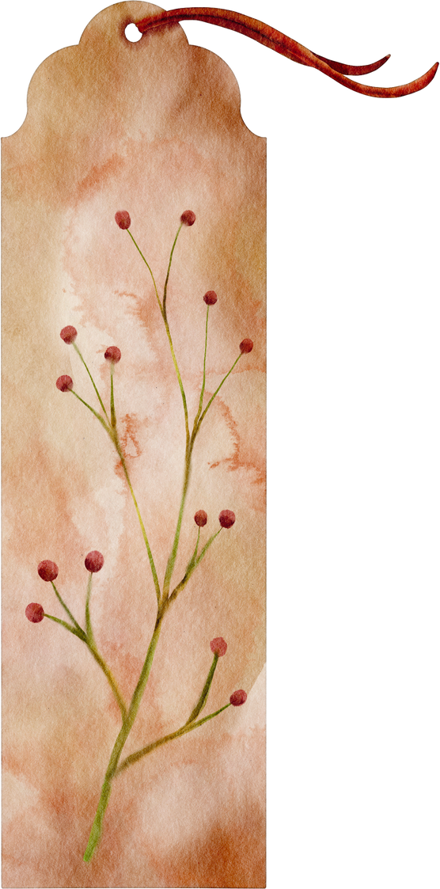


Bài 4:
Truyện ngắn
Kiến thức ngữ văn
Notes:
Giáo án của Thảo Nguyên 0979818956

Slide 9
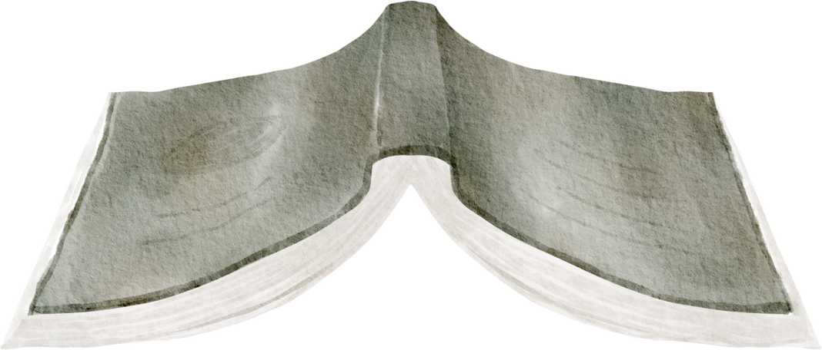

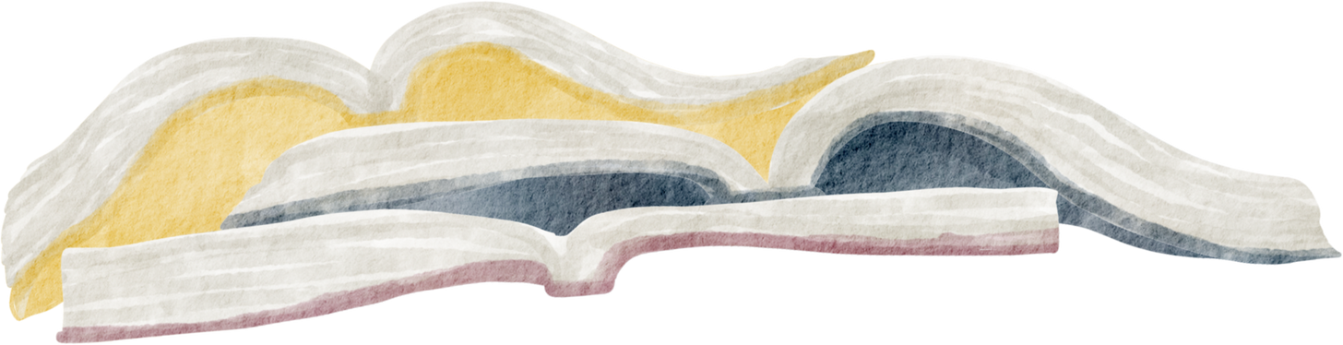
I. Nội dung và hình thức của văn bản văn học
Notes:
Giáo án của Thảo Nguyên 0979818956

Slide 10
Nội dung
Hình thức
Hiện thực cuộc sống được miêu tả, phản ánh trong văn bản từ cách nhìn nhận, suy nghĩ và lựa chọn của tác giả
Được thể hiện bằng ngôn từ nghệ thuật, thông qua nhiều yếu tố, gắn với đặc điểm mỗi thể loại và kiểu văn bản.
Văn bản văn học
+ Đề tài
+ Chủ đề
+ Tư tưởng
+ Cảm hứng chủ đạo
+ Yếu tố chung: ngôn từ, hình ảnh, nhịp điệu, bối cảnh, nhân vật, chi tiết, bút pháp miêu tảm, điểm nhìn, trần thuật..
+ Yếu tố đặc trưng: cái “tôi”, chủ thể trữ tình….
Notes:
Giáo án của Thảo Nguyên 0979818956

Slide 11



II. Người đọc và bối cảnh tiếp nhận trong đọc hiểu văn bản văn học
Notes:
Giáo án của Thảo Nguyên 0979818956

Slide 12


Người đọc
Bối cảnh tiếp nhận
- Cần chủ động, tích cực huy động tri thức và trải nghiệm để hình dung, tưởng tượng
- Lắng nghe, cảm nhận, kết nối thông tin trong và ngoài VB.
Lưu ý: mỗi người đọc có thể có những cách cảm nhận, lí giải khác nhau (không thoát li VB của nhà văn)
Hoàn cảnh hẹp
Hoàn cảnh rộng
đọc hiểu văn bản
- Vai trò:
+ Giúp người đọc suy luận, phát hiện ý nghĩa của văn bản.
+ Giúp ý nghĩa của VB được mở rộng, phong phú, mới mẻ…
Chi phối
Ảnh hưởng
Notes:
Giáo án của Thảo Nguyên 0979818956

Slide 13
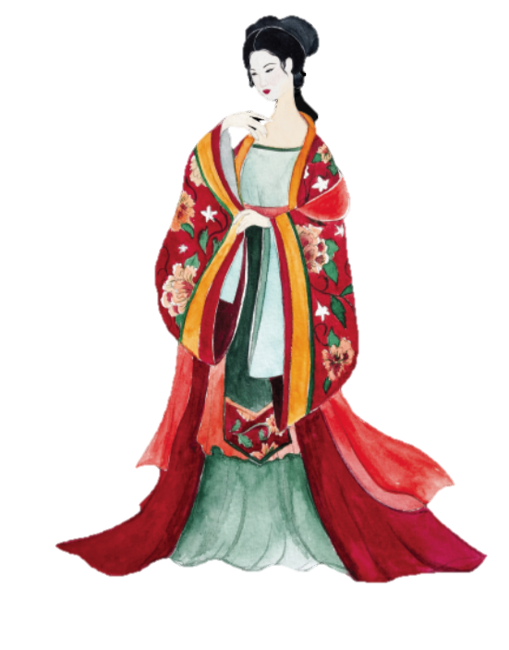
Ví dụ:
- Bối cảnh tiếp nhận: đất nước trong cuộc kháng chiến chống đế quốc Mỹ
- Người đọc: Chế Lan Viên (một bạn đọc Truyện Kiều) → Liên tưởng cuộc đời nàng Kiều với số phận của dân tộc
“ Chạnh thương cô Kiều như đời dân tộc
Sắc tài sao mà lại lắm truân chuyên
Cành xuân phải trao tay khi nước mất
Cỏ bên trời xanh một sắc Đạm Tiên”
Notes:
Giáo án của Thảo Nguyên 0979818956

Slide 14
Ví dụ:
- Bối cảnh tiếp nhận: cuộc sống hiện tại
- Người đọc: suy nghĩ về biểu hiện mới mẻ của tình yêu làng, yêu nước ở con người Việt Nam qua truyện ngắn Làng- Kim Lân
Notes:
Giáo án của Thảo Nguyên 0979818956

Slide 15

III. Cách dẫn trực tiếp và cách dẫn gián tiếp
Notes:
Giáo án của Thảo Nguyên 0979818956

Slide 16
Ví dụ | Bộ phân in đậm là |  | Được ngăn cách với bộ phận đứng trước bằng dấu | Cách dẫn
 | Lời nói của nhân vật | Suy nghĩ của nhân vật
Hoài Thanh nói rõ quan niệm của ông về phê bình: “Điều tôi ngại nhất là mang tên nhà phê bình. Hai chữ nhà phê bình sao nghe nó khó chịu quá
Trong Thi nhân Việt Nam, Hoài Thanh bày bỏ sự ngại ngùng, khó chịu khi được gọi là nhà phê bình.
x
dấu hai chấm và dấu ngoặc kép.
Trực tiếp
x
Không có
Gián tiếp
Notes:
Giáo án của Thảo Nguyên 0979818956

Slide 17
 | Cách dẫn trực tiếp | Cách dẫn gián tiếp | Cách chuyển lời dẫn trực tiếp sang cách dẫn gián tiếp
Khái niệm | Nhắc lại nguyên văn lời nói hay ý nghĩ của một người/ nhân vật. | Thuật lại lời nói hay ý nghĩ của một người/ nhân vật, có điều chỉnh cho phù hợp. | - B1: Lược bỏ dấu ngoặc kép, dấu hai chấm đánh dấu phần trích dẫn trực tiếp. - B2: Diễn đạt lại nội dung phần dẫn trực tiếp sao cho hợp lí, đảm bảo trung thành với ý được dẫn trong bản gốc.
Dấu hiệu nhận biết | - Khi nói được đánh dấu bằng chỗ nghỉ hơi - Khi viết: được đặt sau dấu hai chấm và trong dấu ngoặc kép | - Khi nói không được đánh dấu bằng chỗ nghỉ hơi rõ rệt - Khi viết: không đặt trong dấu ngoặc kép và dấu hai chấm Thường đi kèm các từ “rằng”, “là”
Notes:
Giáo án của Thảo Nguyên 0979818956

Slide 18
Bài tập nhanh
Xác định lời dẫn và cách dẫn trong trường hợp sau:
Thành nghĩ: “Nuôi vật hèn kém cuối cùng cũng vô dụng, chi bằng đem chọi lấy một tiếng cười”.
( Bồ Tùng Linh, Dế chọi)
- Lời dẫn: Nuôi vật hèn kém cuối cùng cũng vô dụng, chi bằng đem chọi lấy một tiếng cười.
- Cách dẫn:
+ Dùng dấu hai chấm và dấu ngoặc kép
+ Nhắc lại nguyên văn ý nghĩ của nhân vật Thành.
Notes:
Giáo án của Thảo Nguyên 0979818956

